Slide 1


UBND QUẬN LONG BIÊN
TRƯỜNG MẦM NON VỆT HƯNG
Khám phá xã hội
ĐỀ TÀI: KỸ NĂNG KHI ĐI BIỂN
ĐỐI TƯỢNG: TRẺ 4 – 5 TUỔI

Slide 2
Kỹ năng khi đi biển

Slide 3


Slide 4
Tìm hiểu

Slide 5
Câu hỏi 1
Nên tắm ở chỗ nào mới an toàn ?
Tắm ở những nơi có cứu hộ
Luôn mặc áo phao khi tắm biển
Kiểm tra độ sâu và các chướng ngại vật trước khi xuống nước
Luôn bơi theo người lớn và không bơi xa bờ hơn 15 phút

Slide 6
Câu hỏi 2
Không nên làm gì khi đi biển ?
Không nên tắm quá 2 tiếng
Không nên tắm vào lúc 11 giờ trưa-13 giờ chiều
Không nên tắm biển khi đang bị bệnh
Nếu có dấu hiệu gì thì lập tức lên bờ ngay
Không nên tắm ở các bãi biển có nhiều mỏm đá,....

Slide 7
Kế hoạch
Thi nhau kể tên các bãi biển đẹp ở trong nước Việt Nam

Slide 8
Dấu hiệu nhận biết
Cùng bắt đầu nào

Slide 9
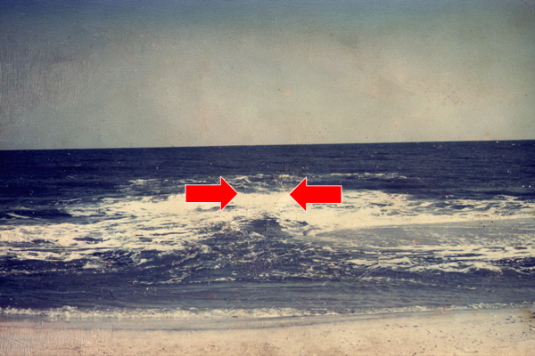
Các dấu hiệu để nhận biết
Nước có màu sậm hơn là nước chảy xa bờ
Mặt nước lặng hơn thì
Sóng biển nhỏ
Có các mảnh vỡ bọt
Trong biển

Slide 10
Xử lí tình huống khi có dòng chảy xa bờ
Nên tránh ra các dòng chảy xa bờ
Bơi gần các nhân viên cứu hộ
Nếu bị cuốn vào dòng chảy xa bờ thì hãy la lên và không được vùng vẫy
Nếu biết bơi thì hãy bơi song song
Nếu muốn cứu ai đó thì hãy ném các vật thể nổi để người đó bám vào bờ

Slide 11
Chuyên mục giải đáp

Slide 12
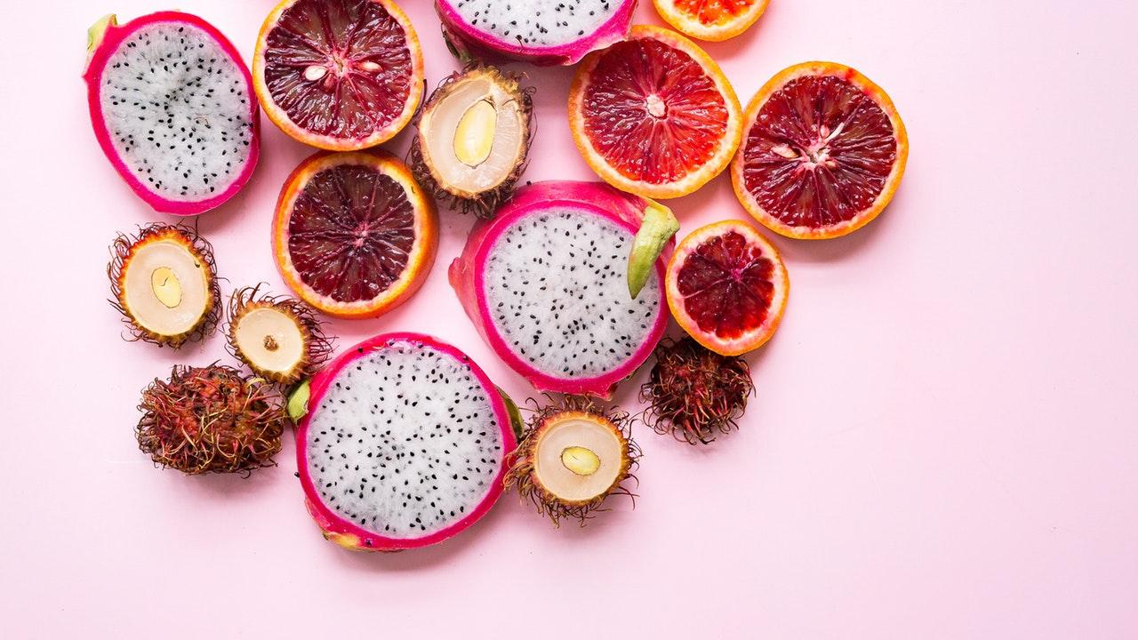
Bí quyết bí mật
Chúng ta nên bổ sung hoa quả trước khi đi bơi nhé

Slide 13
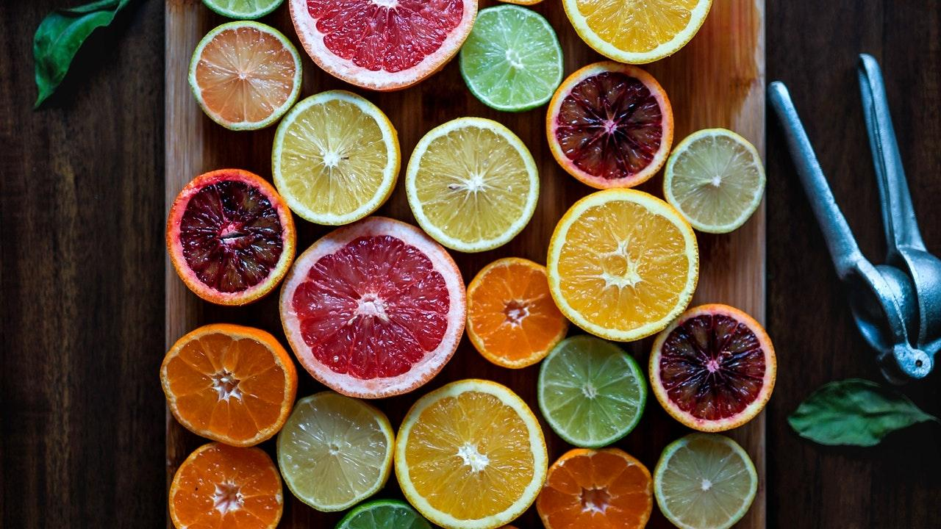
Hoa quả bổ sung vitamin giúp chúng ta bơi khỏe hơn

Slide 14
Góc chia sẻ
Đã có ai đã biết bơi chưa nào?
Bơi ếch
Bơi sải
Bơi bướm

